Slide 1
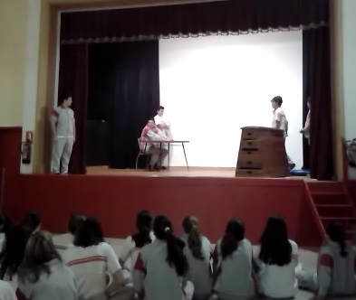
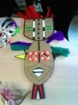
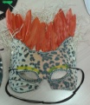
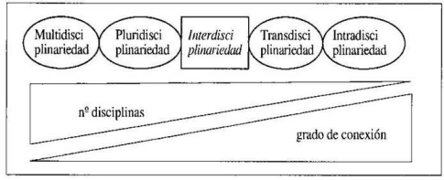
LA INTERDISCIPLINARIETAT A LA SECUNDÀRIA, UNA REALITAT
AUTORA: Helena Miras del Río
Tutora: Dra. Marta Castañer
Introducció:
Es tracta de la posada en pràctica d’una proposta de interdisciplina curricular.
La meva motivació va sorgir a partir de l’assignatura d’Innovació docent i iniciació a la investigació educativa cursada al Màster.
La intenció és diluir barreres entre matèries i tenir un enfocament més global de l’ensenyament i els aprenentatges.
Es tracta de trobar la relació entre dues matèries i portar-ho a la realitat.
Dut a terme amb tres grups de 3r d’ESO.
“Les diferents àrees que conformen el Currículum de l’Educació Secundària Obligatòria ofereixen un coneixement parcial d’aquesta realitat global. La realitat és un tot globalitzador dels elements que la composen i que es relacionen entre si” (Gonzàlez et al. 1997:173)
És necessari afavorir actuacions entre diferents àrees ja que contribueix a que l’alumne adquireixi una visió global de la realitat i s’evitaran repeticions innecessàries. Això es fa possible amb la interdisciplinarietat.
L’aproximació a la interdisciplinarietat des de l’educació física es troba en els llocs més destacats del rànquing de propostes metodològiques (rev. Tándem), molt per sobre de la relació que s’hagi pogut establir en les anomenades àrees instrumentals.
Dificultats d’implementació de la interdisciplinarietat: (Castañer, 1995)
Dificultats intrínseques de la pròpia disciplina: orientació professional de cada professor i llenguatge propi.
Dificultats generades per el propi equip docent: posicionament i pertinença professional i social de cada persona. Necessitat de marcar diferència.
Dificultats externes a l’equip docent: flexibilitat i autonomia que requereixen aquest tipus de projectes.
Altres dificultats: prejudicis, rutines i bloquejos.
Proposta i posada en pràctica
La proposta va ser posada en pràctica a l’escola on vaig fer les pràctiques amb els tres grups de 3r d’ESO i a les hores d’educació física amb un total de entre 8 i 10 sessions.
Aquest va ser l’ordre i duració de les sessions segons les matèries amb les que van ser relacionades i els grans continguts:
Duració i ordre | Matèria | Continguts
1 setmana (2 sessions + examen) | Biologia | Músculs
1 setmana (2 sessions) | Socials | Danses africanes
1 setmana i mitja (3 sessions) | Castellà | Expressió corporal i verbal
Mitja setmana (1 sessió) | Castellà | Ortografia
2 sessions * | Transdisciplinària | Jocs cooperatius i avaluació
*només va ser possible amb un dels grups
1. Biologia: Músculs
Dins del tema de l’aparell locomotor. Els alumnes, per parelles, havien de buscar informació sobre un múscul i proposar un exercici de força per presentar-ho davant la classe i tothom havia de fer l’exercici que els companys proposaven.
2. Ciències socials: Danses africanes
A partir d’un projecte que fan d’intercanvi cultural amb una escola de Burkina Faso, ens vam intentar apropar a la seva cultura des de les danses. Cada grup de 6 a 8 persones havia de crear la seva dansa africana.
També van crear màscares de l’estil africà.
3. Llengua castellana i literatura: Expressió corporal i verbal
Els alumnes havien de fer un recital de poesia i vam crear unes activitats per a treballar l’expressió tant verbal com corporal.
4. Llengua castellana i literatura: Ortografia
Es tractava de que els alumnes sabéssin quina era la paraula escrita d’una manera o d’una altra segons el context. Ho vam fer a partir d’un joc d’agafar que vam anomenar “el caçador de paraules”.
5. Totes les matèries treballades: Jocs cooperatius i avaluació
A partir de proves de cooperació se’ls donaven unes pistes o no per a contestar unes preguntes sobre els conceptes que havíem treballat a les altres sessions.
Marc teòric:
Per tractar de la interdisciplinarietat primer hem de definir els següents conceptes:
Disciplina: “conjunt específic de coneixements que té les seves característiques pròpies en el terreny de l’ensenyament, de la formació, dels mecanismes, mètodes i matèries.” Palmade (1979:223-228)
Interdisciplinarietat: és la integració interna i conceptual que trenca l’estructura de cada disciplina per aconseguir una nova i comú a totes elles amb la finalitat de donar una visió unitària d’un sector del saber. (Soler, 1977)
Aquests serien diferents enfocaments depenent del nombre de disciplines que hi participen i del grau de connexió d’aquestes:
La meva proposta està basada en la interdisciplinarietat i en alguna activitat en la transdisciplinarietat.
Referències
Castañer, M., Trigo, E. (1995). La interdisciplinariedad en la Educación Secundaria Obligatoria. INDE: Zaragoza.
Castañer, M., Trigo, E. (1995). Globalidad e interdisciplina curricular en la enseñanza primaria. INDE: Zaragoza.
Departament d’Educació II. (2007). Educació, Currículum, Educació Secundària Obligatòria. Barcelona: Servei de Comunicació, Difusió i Publicacions.
Frega, A. L. (2007). Interdisciplinariedad: Enfoques didácticos para la educación general. Editorial Bonum: Buenos Aires.
González, M. D., Hernández, M. A., Manuel, L., Ureña, F. (1997). La educación física en secundaria. Elaboraión de materiales curriculares. Fundamentación teórica. INDE: Barcelona.
Ministerio de Educación (2004). Diseño Curricular Básico de Educación Secundaria. QUEBECOR WORLD PERU S.A: Lima.
Organización de las Naciones Unidas para la Educació, la Ciencia y la Cultura (1969). Resolución de la Conferencia General de Paris 1968. UNESCO: Paris.
Palmade, G. (1979). Interdisciplinariedad e ideologias. NARCEA, S. A. DE EDICIONES: Madrid.
Piaget, J. et al. (1970-1978). Problèmes généraux de la recherche interdisciplinaire et mécanismes communs, a Tendances Principales de la recherche dans les sciences sociales et humaines. Mouton: Paris.
PROGRAMA RED. Seminario internacional de interdisciplinariedad y currículo: construcción de proyectos escuela-universidad. Memorias. Ed. Carlos Miñana Blasco. Universidad Nacional de Colombia. 2002.
Torres, J. (1999). Globalización e interdisciplinariedad: el currículum integrado. EDICIONES MORATA, S. L.: Madrid.
Sancho, J. (1990). Los profesores y el currículum. ICE - Horsori: Barcelona.
Soler, E. (1977). Interdisciplinariedad en el proceso educativo, a “Documentación: sistema educativo de UU.LL”. Madrid.
Altres fonts:
Equipo directivo de TANDEM (2010). Interdisciplinariedad y currículo. Didáctica de la Educación Física, 33, 5-6.
Apunts de l’assignatura: Innovació docent i iniciació a la investigació educativa. Del Màster de Formació del Professorat de Secundària, Batxillerat i Formació Professional. (2014). Impartida per Camerino, O. i Castañer, M.
Conclusions:
La participació dels professors va ser molt activa i va afavorir molt en tot el procés.
La rebuda dels alumnes al principi va ser més negativa però després les valoracions van ser positives.
La organització de totes les activitats em va suposar molt temps invertit però, és un temps que no hauria de tornar a invertir si ho hagués de tornar a implementar.
L'experiència va ser molt satisfactòria per a mi i per la majoria de persones que hi van participar.
Prospectiva:
De cara a millorar la proposta s’hauria de:
Invertir més hores en algunes activitats.
Invertir hores per part de les dues matèries i no només d’EF.
Afegir assignatures en algunes activitats.
Combinar horaris dels professors per a que tots els implicats poguessin acudir a les sessions.
Recordar que el temps invertit inicialment no s’ha de tornar a invertir de cara a implementar altre cop les activitats.
Màster de Formació del Professorat de Secundària, Batxillerat i Formació Professional.
Curs 2013 - 2014

